Slide 1
Відмінювання займенників особових і присвійних

Slide 2
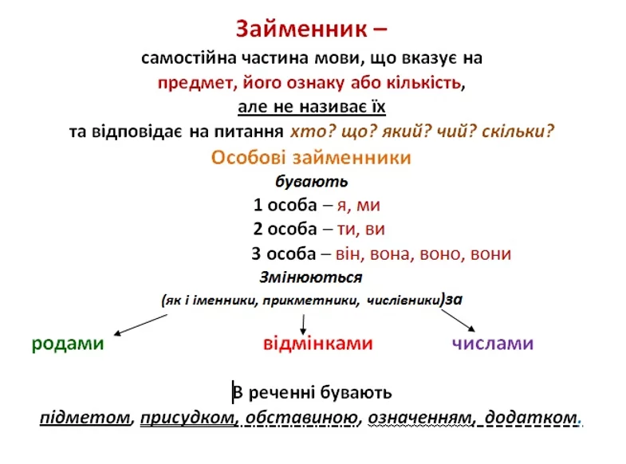
Повторімо!

Slide 3
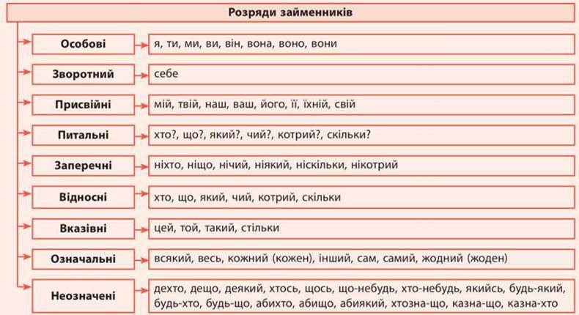

Slide 4
Запам’ятаймо!
За особливостями відмінювання займенники можна об’єднати в 3 групи.
І група | ІІ група | ІІІ група
особові займенники і зворотний займенник себе утворюють особливий тип відмінювання | присвійні, вказівні, означальні відмінюються подібно до прикметників | питальні, відносні, неозначені, заперечні мають однакові типи відмінювання

Slide 5
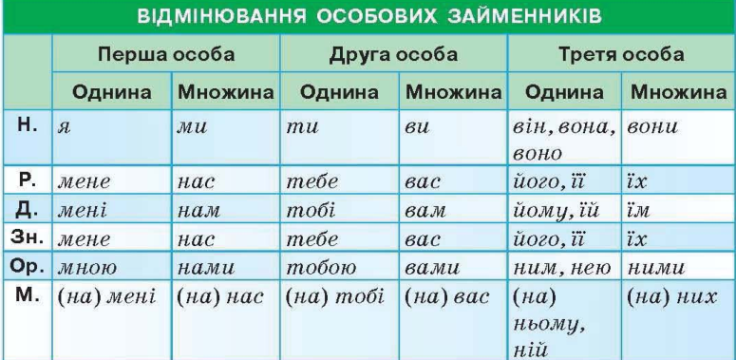
Відмінювання особових займенників
У непрямих відмінках особові займенники мають іншу основу, ніж у називному відмінку (я – мене, мені, мною).
У родовому і місцевому відмінках при вживанні займенників він, вона, воно, вони з прийменником з’являється початковий н (його – на нього, її – у ній). В орудному відмінку займенників він, вона, воно, вони початковий н уживається завжди.
Займенники він, воно в непрямих відмінках мають однакові форми.
Розгляньте і
проаналізуйте табли-
цю відмінювання
особових займенників

Slide 6
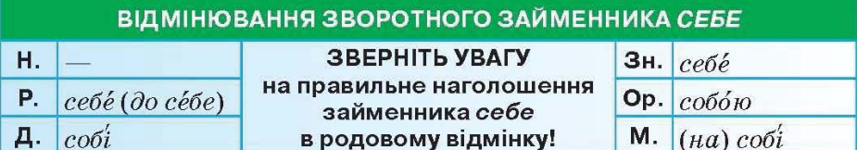

Відмінювання зворотного займенника себе
Розгляньте і проаналізуйте таблицю відмінювання зворотного займенника

Slide 7
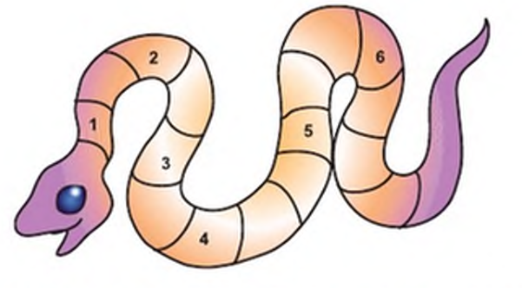
Вправа 1. Розгадайте чайнворд (кожне наступне слово починається з останньої букви попереднього). Запишіть відповіді у зошит.
1. Особовий займенник ІІІ ос., чол., Н.в.
2. Особовий займенник ІІІ ос., мн., Р.в.
3. Відносний займенник.
4. Вказівний займенник.
5. Особовий займенник ІІІ ос., серед., Д.в.
6. Означальний займенник.

Slide 8
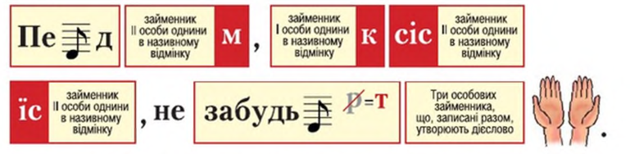

Вправа 2. Розгадайте зашифроване речення, запишіть його. Займенники, зашифровані в реченні, запишіть у родовому, орудному й місцевому відмінках (ці займенники вказані на фото, поданому нижче).

Slide 9
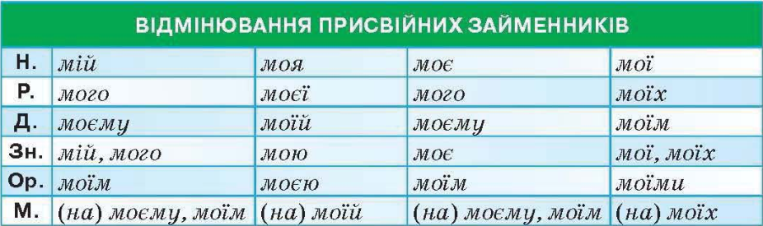
Відмінювання присвійних займенників
Присвійні займенники твій, свій, мій відмінюються за однаковим зразком.
Займенники наш, ваш відмінюються як прикметники твердої групи.
Займенник їхній відмінюється як прикметник м’якої групи.
Розгляньте і проаналізуйте таблицю відмінювання присвійних займенників.

Slide 10
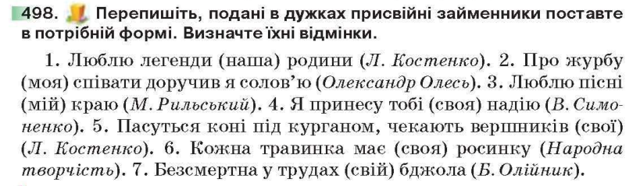
Виконайте вправу 498.

